Slide 1
Государственное учреждение образования
«Гимназия г.Хойники»
День снега
Хойники, 2017

Slide 2
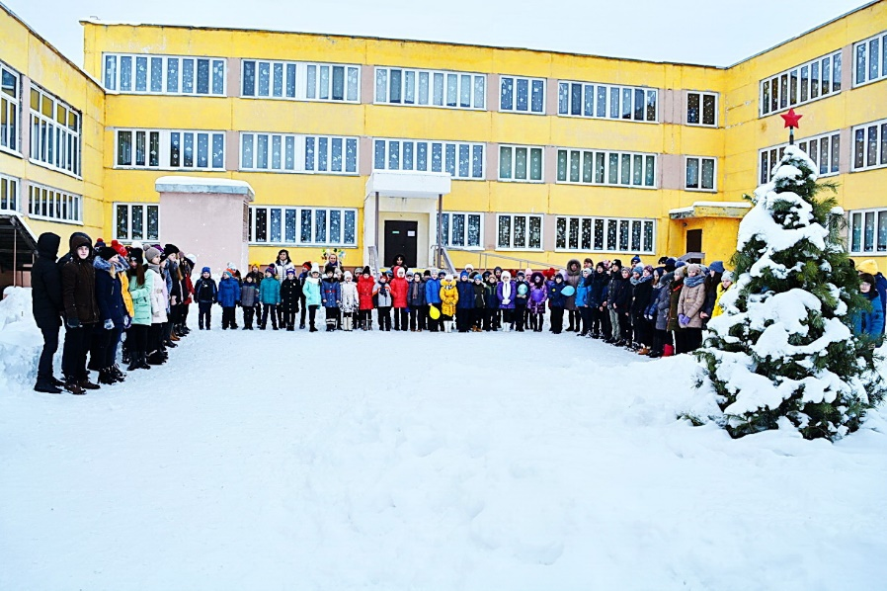
Открытие Дня снега

Slide 3
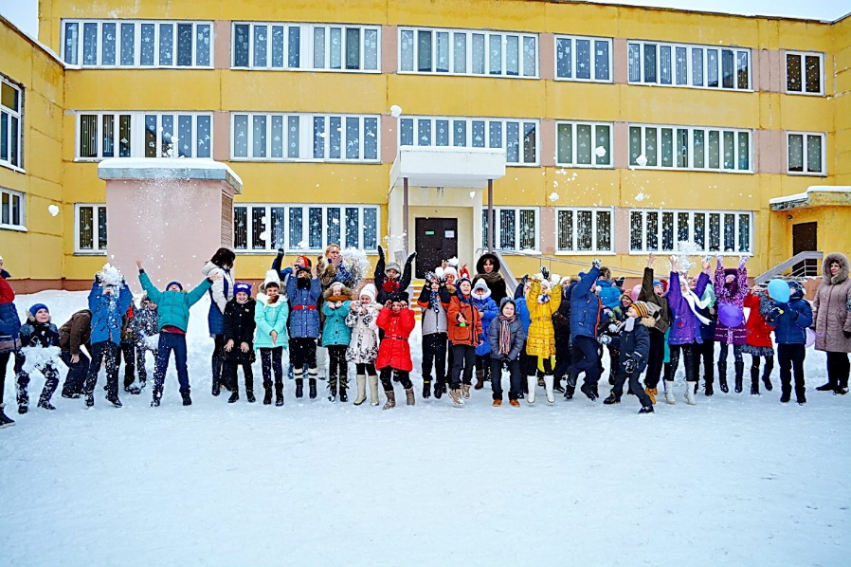
Открытие Дня снега

Slide 4
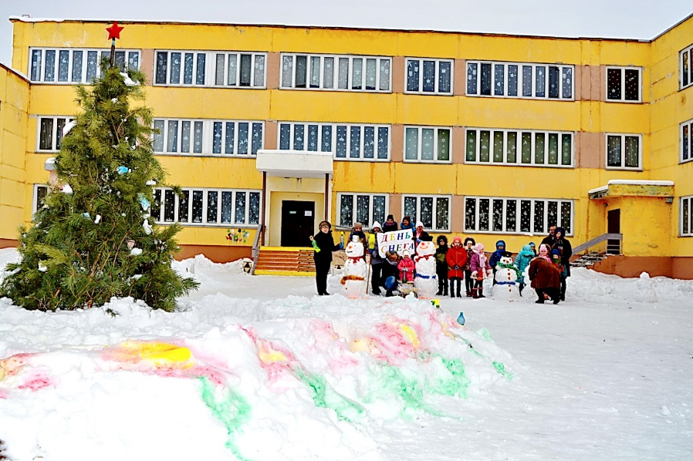
Мастерская снеговика
«Зимняя радуга»

Slide 5
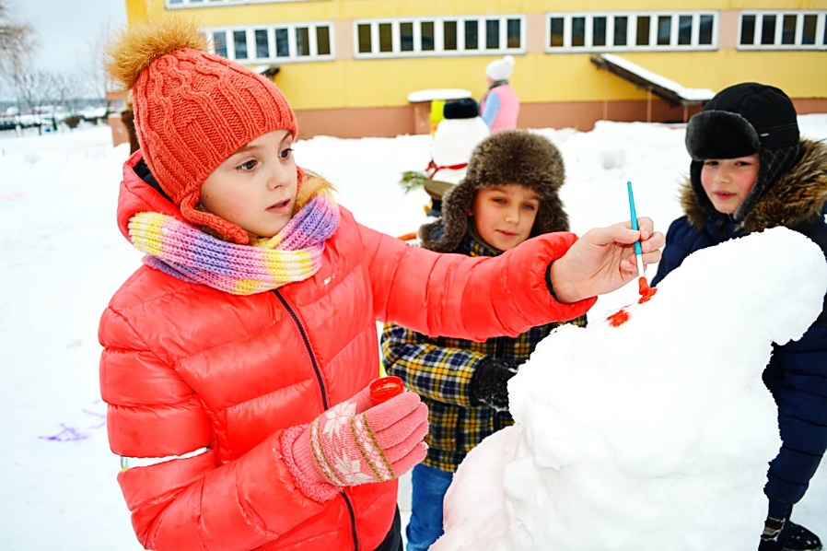
Мастерская снеговика
«Зимняя радуга»

Slide 6
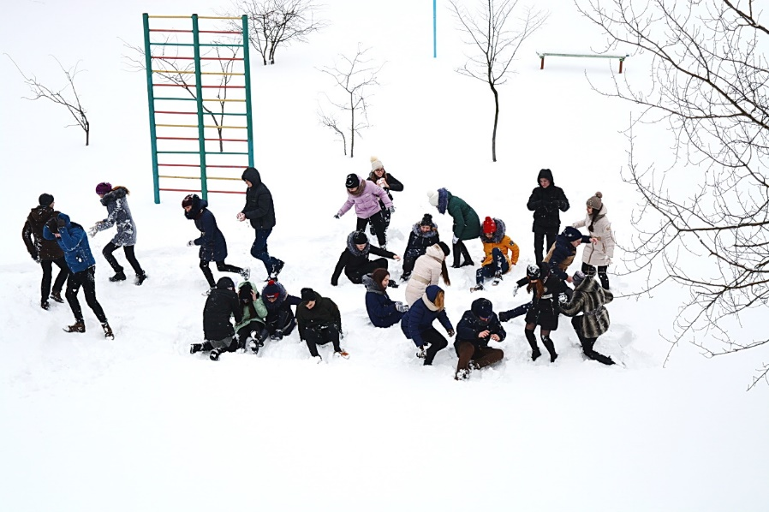
Зимняя игра
«Ветер северный, ветер южный»

Slide 7
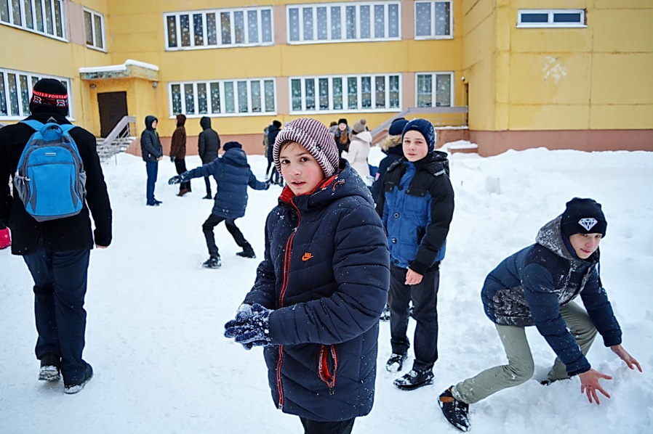
Зимняя игра
«Ветер северный, ветер южный»

Slide 8
Снежные забавы

Slide 9
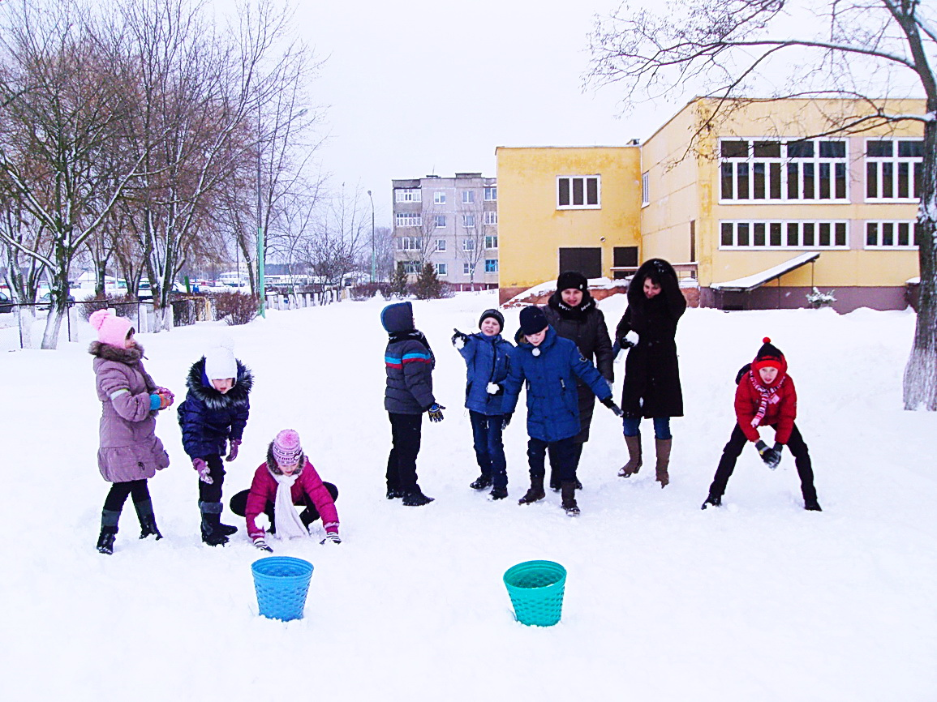
Снежные забавы

Slide 10
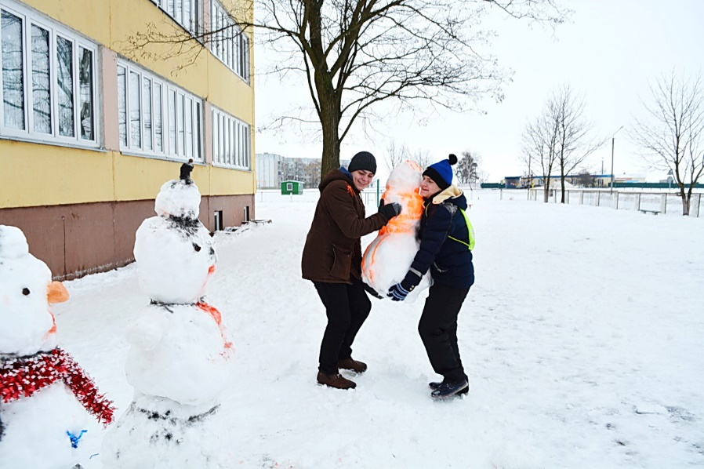
Зимняя мастерская
«Необычный снеговик»

Slide 11
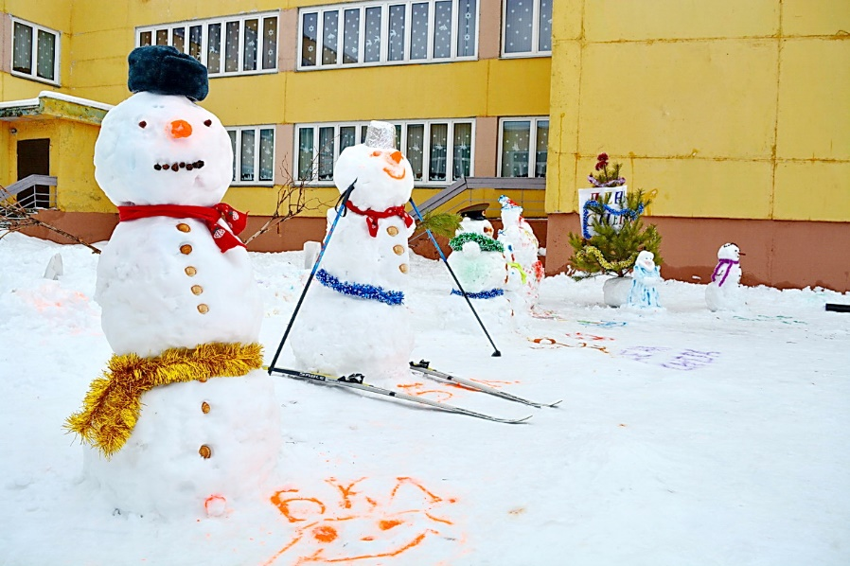
Зимняя мастерская
«Необычный снеговик»

Slide 12
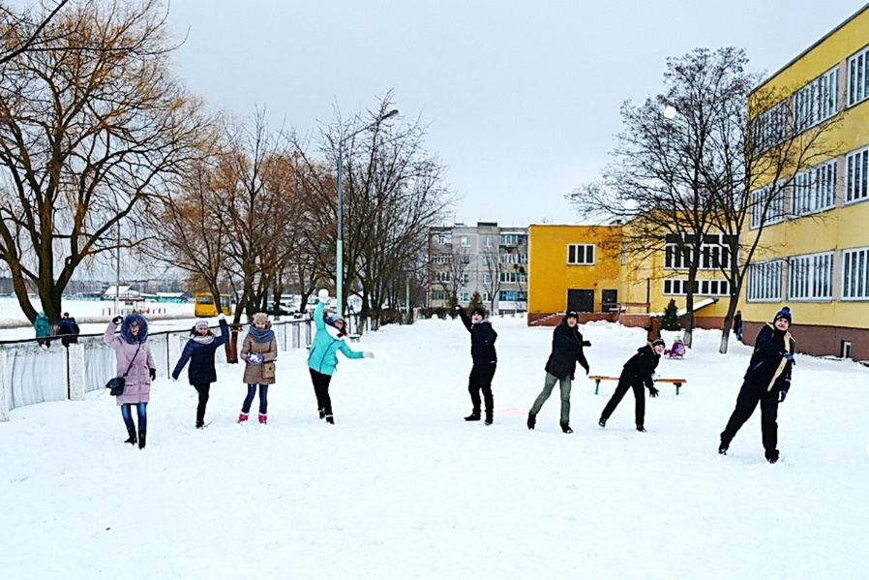
Операция «Отогреть Деда Мороза»
или зимние забавы на свежем воздухе

Slide 13
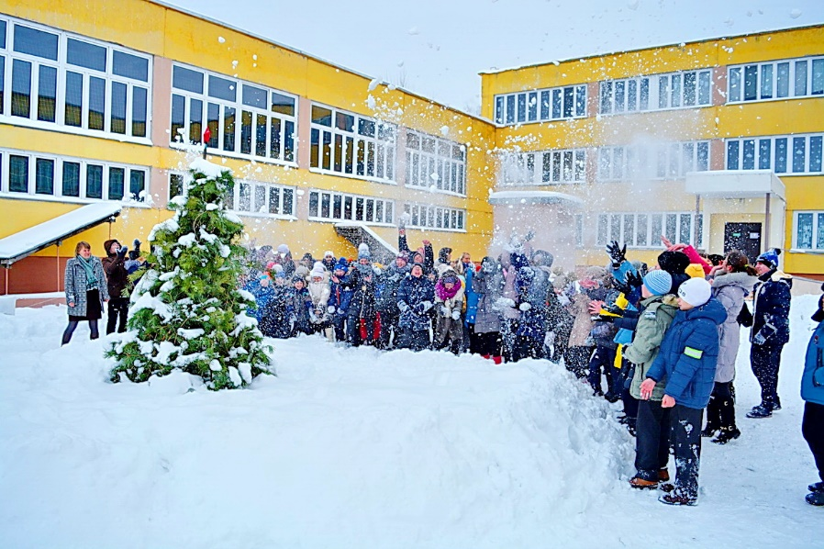
Операция «Отогреть Деда Мороза»
или зимние забавы на свежем воздухе

Slide 14
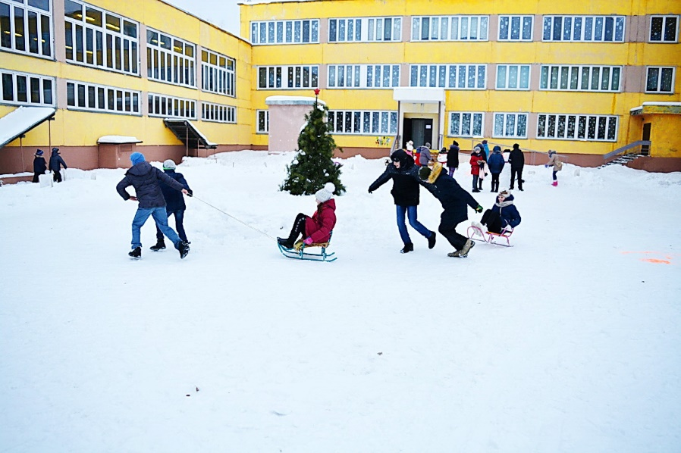
Эстафеты на свежем воздухе «Зима для ловких, сильных, смелых»

Slide 15
Эстафеты на свежем воздухе «Зима для ловких, сильных, смелых»

Slide 16
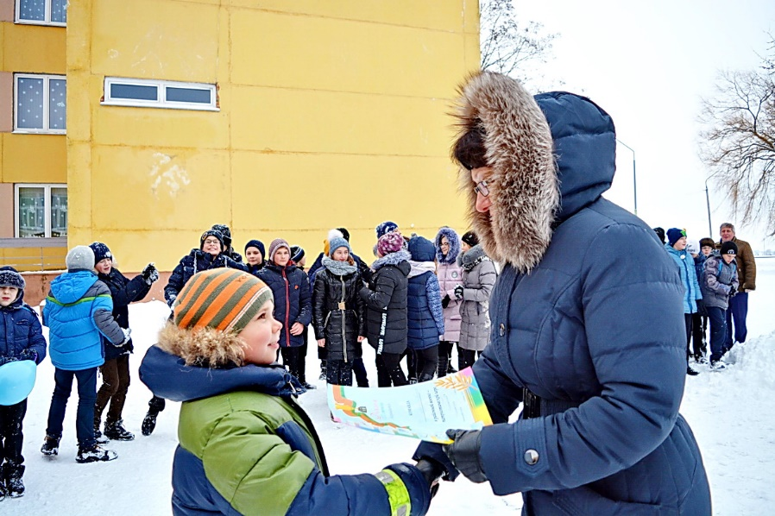
Закрытие дня снега

Slide 17
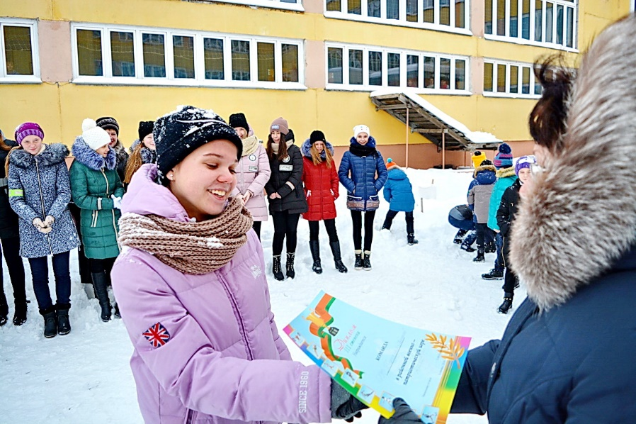
Закрытие дня снега

Slide 18
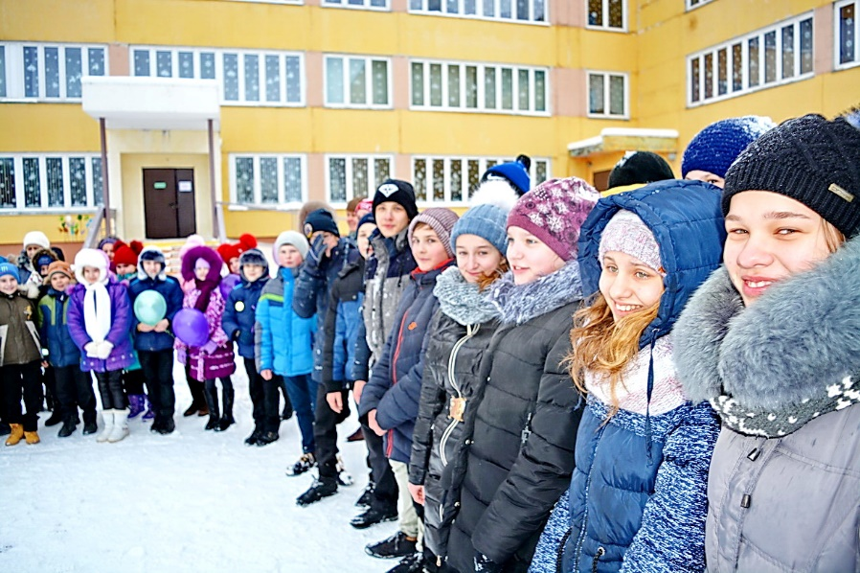
Закрытие дня снега

